Slide 1

Cher zoo
Notes:
Buy the book from Amazon

Slide 2

J’ai écrit au zoo pour obtenir un animal.
Alors ils m’ont envoyé un …

Slide 3


Slide 4
Il était trop gros!
Je l’ai renvoyé.

Slide 5
Alors ils m’ont envoyé…

Slide 6

du zoo
grande

Slide 7
Elle était trop grande.
Je l’ai renvoyée.

Slide 8
Alors ils m’ont envoyé…

Slide 9

du zoo
Danger !

Slide 10
Il était trop féroce !
Je l’ai renvoyé.

Slide 11
Alors ils m’ont envoyé …

Slide 12

du zoo
Attention !

Slide 13
Il était trop méchant!
Je l’ai renvoyé.

Slide 14
Alors ils m’ont envoyé…

Slide 15

du zoo
de tous tes amis du zoo

Slide 16

Il était parfait!
Je l’ai gardé.

Slide 17


l’éléphant
le chien
le lion
le singe
la girafe

Slide 18
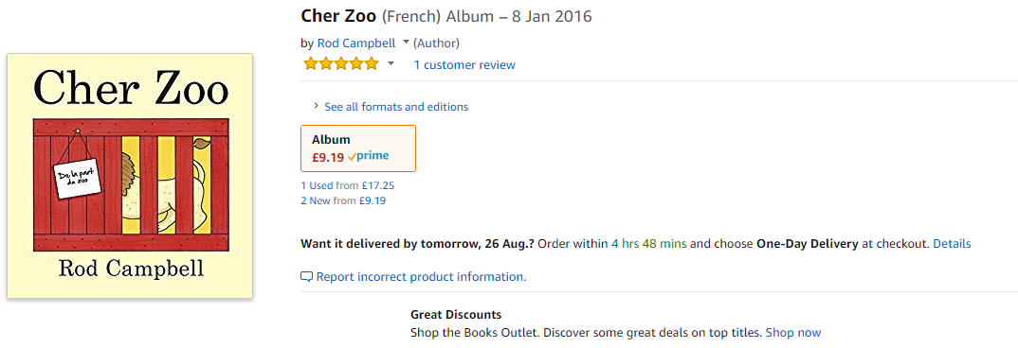
Cher zoo
https://www.amazon.co.uk/gp/product/B014QOYOYI/ref=oh_aui_detailpage_o00_s00?ie=UTF8&psc=1
Notes:
Buy the book from Amazon

